Slide 1

Desenvolvimento de Novo Produto: Bacon Light Aurora

Slide 2

Grupo:
Alessandra Campos
Fabrício Zapata de Oliveira
Joana Kaori Yamazaki
Luiz Arthur R. C. Palhares
Marcos Schroeder
Michele Gaspardi
Simone Goergen

Slide 3
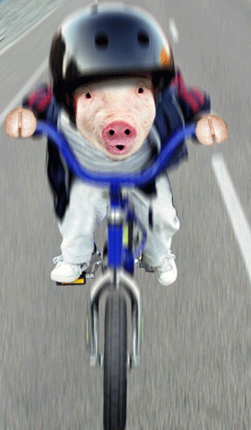
Justificativa do Projeto:
Nos dias atuais, todos buscam alternativas mais saudáveis de alimentos, mas poucos querem deixar de lado os bons prazeres da vida. O “Bacon Light” é uma inovação que se encaixa nessas características, visando atender os novos desafios da indústria alimentícia de Conveniência, indulgência e saúde.

Slide 4
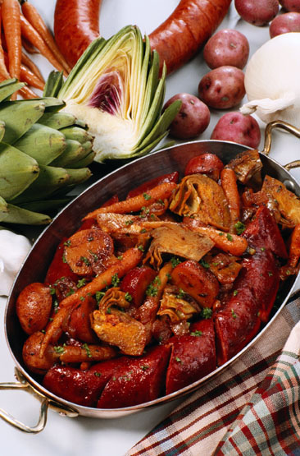
Objetivo:
Desenvolver um novo conceito de produto:
Bacon Light, visando a redução de 10% nos teores de calorias e gorduras com preço máximo de venda de 150% do preço do bacon tradicional, num prazo de 12 meses, com a verba de R$ 100.000,00
Público alvo: consumidores preocupados com controle de peso, alimentação saudável, redução no consumo de gorduras e calorias.

Slide 5

Riscos :
  -Não conseguir desenvolver produto com redução calórica e de gordura significativa
  -Sabor do produto não ficar agradável (não-aceitação no teste sensorial)
  -Mudanças de legislação para produtos diet / light
Projetos inter-relacionados:
  Projeto de redução de processamento de carne suína

Slide 6
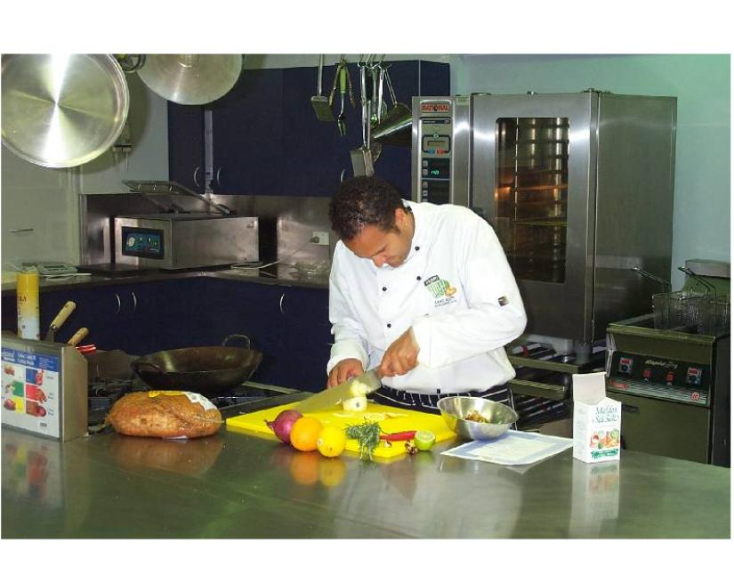
Partes interessadas :
- Gerente de Projeto
- Equipe do projeto
- Marketing
- Público consumidor
- Fornecedores
- Produção
- Qualidade
- Financeiro

Slide 7
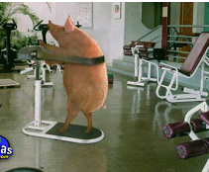
Principais entregas:
- Pesquisa de mercado para definição do público alvo
- Plano de estudo de viabilidade do projeto
- Amostra-Protótipo
- Testes de avaliação sensorial
- Testes de aceitação de mercado
- Plano de fabricação e processamento
- Produto: Bacon Light
- Especificação técnica do produto

Slide 8
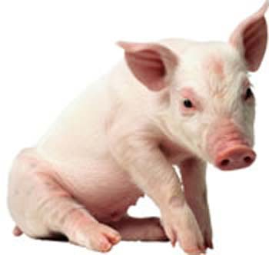
Premissas :
-Serão utilizadas as áreas de Planta Piloto de Carnes para desenvolvimento do produto tantas horas quanto necessário
- Até prazo de 10 meses todos os registros de produto devem estar prontos.
- Serão disponibilizados para a equipe de projeto em regime de dedicação exclusiva profissionais das seguintes áreas: Pesquisa e Desenvolvimento, Análise Sensorial, Marketing

Slide 9
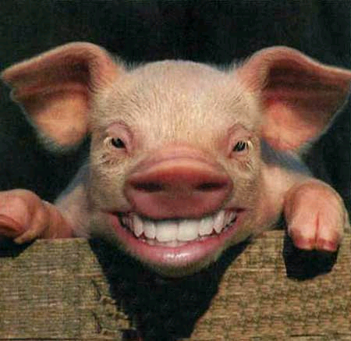
Restrições :
- Prazo máximo de 12 meses
- Custo máximo do projeto de R$ 100.000,00
- Preço de comercialização do produto deve ser no máximo 150% do preço do Bacon tradicional (50% a mais)

Slide 10
Exclusões do escopo :
Não faz parte do escopo do projeto:
  Desenvolvimento de Embalagem
  Lançamento e comercialização do Produto
  Aquisição de eventuais equipamentos para produção industrial

